Slide 1
FAKULTAS TEKNOLOGI INFORMASI
REKAYASA DATA
[ KP341 / 3 SKS ]

Slide 2
HANDS-ON: PEMBERSIHAN DATA
Pertemuan 7

Slide 3
Tujuan Pembelajaran
Mahasiswa mampu memilih dan memilah data sesuai kebutuhan dan sumberdaya yang dimiliki
Mahasiswa mampu melakukan pembersihan data
Mahasiswa mampu melakukan memeriksa (cek) kualitas dan kecukupan data

Slide 4
Hands-on Data Cleaning
Data cleaning atas data berantakan (messy data), seperti:
missing value,
format tidak konsisten
record tidak berbentuk baik (malformed record)
outlier yang berlebihan
Lingkup hands-on:
Membuang kolom-kolom tidak penting dalam suatu DataFrame
Mengubah indeks di DataFrame
Membersihkan kolom dengan metode .str()
Membersihkan semua dataset dengan fungsi DataFrame.applymap()
Merubah nama kolom sehingga kolom lebih mudah dikenali
Melewatkan baris-baris tidak penting dalam file CSV

Slide 5
Hands-on Data Cleaning: Datasets
File CSV tentang “Daftar Buku dari British Library”, nama file “BL-Flickr-Images-Book.csv”, link: https://github.com/realpython/python-data-cleaning/blob/master/Datasets/BL-Flickr-Images-Book.csv
File teks tentang “Kota lokasi Sekolah Tinggi di US”, nama file “university_towns.txt”, link: https://github.com/realpython/python-data-cleaning/blob/master/Datasets/university_towns.txt
File CSV tentang “Partisipasi Semua Negara di Olimpiade Musim Dingin dan Musim Panas”, nama file “olympics.csv”, link: https://github.com/realpython/python-data-cleaning/blob/master/Datasets/olympics.csv

Slide 6


Hands-on Data Cleaning: Import modul
Diasumsikan peserta sudah memahami library Pandas dan NumPy (lihat di modul sebelumnya) termasuk Pandas workshouse Series dan objek DataFrame
1. Import modul yang dibutuhkan
Jika ingin melihat statistik dasar pada DataFrame di Pandas dengan fungsi .describe():

Slide 7
Hands-on Data Cleaning: Membuang (drop) Kolom
Membuang Kolom pada DataFrame
Sering ditemukan bbrp kategori data tidak terlalu berguna di dataset, misal untuk menganalisis IPK mahasiswa , data nama orangtua, alamat adalah data tidak penting
Pandas menyediakan fungsi untuk membuang (drop) kolom-kolom yang tidak diinginkan dengan fungsi drop().
Buat DataFrame di luar file CSV . Dalam contoh berikut kita lewatkan path relatif ke pd.read.csv, yaitu seluruh dataset berada di nama folder Datasets di direktori kerja

Slide 8
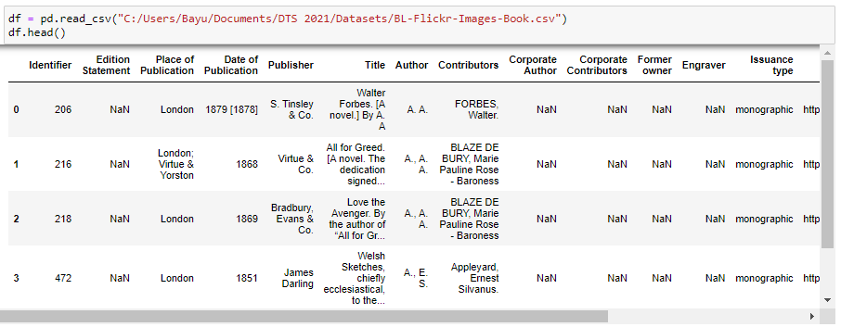
Hands-on Data Cleaning: Membuang (drop) Kolom
df.head(): berfungsi untuk menampilkan baris awal dari dataFrame, secara default bila tdk diberi parameter akan menampilkan 5 baris data

Slide 9
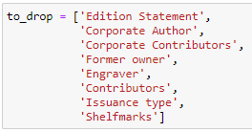

Hands-on Data Cleaning: Membuang (drop) Kolom
Melihat pada lima entri pertama dengan perintah head().
Dapat dilihat bahwa beberapa kolom memberikan informasi tambahan yang akan membantu perpustakaan tetapi tidak terlalu deskriptif tentang buku itu sendiri: Edition Statement, Corporate Author, Corporate Contributors, Former owner, Engraver, Issuance type and Shelfmarks.
Kita drop kolom-kolom tsb dengan perintah:
Kita definisikan daftar (list) nama dari semua kolom yang ingin kita drop. Kemudian jalankan perintah fungsi drop().
dengan parameter inplace bernilai True dan parameter axis bernilai 1, di mana 1 adalah angka sumbu (0 untuk baris dan 1 untuk kolom.)

Slide 10
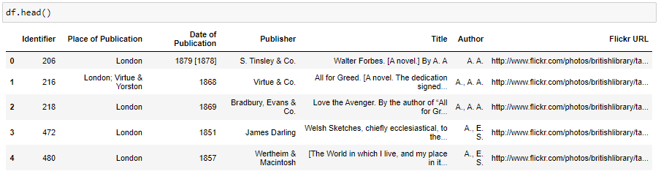
Hands-on Data Cleaning: Membuang (drop) Kolom
Inspeksi ulang DataFrame, kolom yang tidak diinginkan sudah dibuang

Slide 11
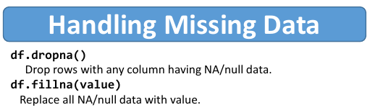
Hands-on Data Cleaning: Membuang (drop) Kolom
Alternatif utk membuang kolom, dengan meneruskannya langsung ke parameter columns daripada memisahkan label-label yang mau dibuang:
Sintak ini lebih intuitif dan mudah dibaca dibanding sintak sebelumnya?
inplace=True adalah perintah menimpa kolom dan menyimpan kolom/fitur yang dimanipulasi (dlm hal ini di drop)

Slide 12

Hands-on Data Cleaning: Mengubah Indeks di DataFrame
Index dalam Pandas memperluas fungsionalitas array NumPy untuk memungkinkan pemotongan (slicing) dan pelabelan yang lebih fleksibel. Dalam banyak kasus, akan sangat membantu jika menggunakan field pengenal data yang bernilai unik sebagai indeksnya.
Sebagai contoh, dengan dataset di slide sebelumnya, praktiknya saat pustakawan mencari record, biasanya akan memasukan identifier unik suatu buku:
df[‘Identifier’]: slicing/seleksi kolom/field yang akan di eksekusi.
.is_unique: function untuk mengecek nilai unik

Slide 13
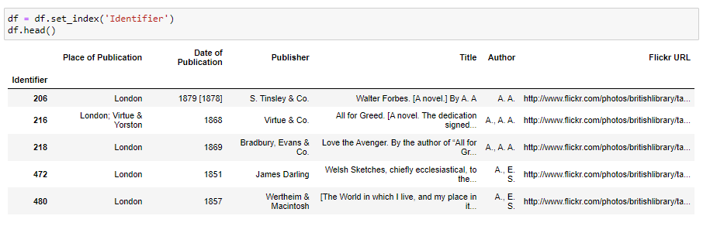
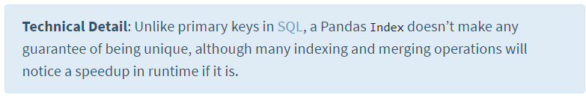
Hands-on Data Cleaning: Mengubah Indeks di DataFrame
Gantikan indeks yang ada pada
kolom ini menggunakan set_index :
.set_index(): function untuk merubah index dengan diikuti parameter kolom yang akan dipilih untuk dijadikan index

Slide 14
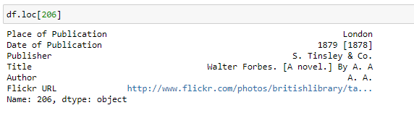
Hands-on Data Cleaning: Mengubah Indeks di DataFrame
Kami dapat mengakses setiap records dengan cara yang mudah dengan loc[]. Cara ini digunakan untuk label-based indexing, yaitu memberi label suatu baris atau kolom tanpa memperhatikan posisi/lokasinya.
Dengan kata lain, 206 adalah label pertama dari indeks. Utk mengakses berdasarkan posisinya, gunakan df.iloc[]
loc: untuk seleksi dengan menggunakan label/bilangan bulat
iloc: untuk seleksi dengan menggunakan bilangan bulat
contoh penggunaan lain:
iin.iloc[::3,:].head(10): untuk Memilih baris kelipatan 3, dengan semua kolom dan menampilkan 10 data pertama.

Slide 15

Hands-on Data Cleaning: Mengubah Indeks di DataFrame
Pada slide sebelumnya, Indeks yang digunakan adalah RangeIndex: integer mulai dari 0, analog dengan range di Python. Dengan meneruskan nama kolom ke set_index, maka indeks telah diubah ke nilai dalam Identifier.
Diperhatikan pada langkah sebelumnya bahwa telah dilakukan penetapan kembali variabel ke objek yang dikembalikan oleh metode dengan df = df.set_index(...). Ini karena, secara default, metode mengembalikan salinan objek yang dimodifikasi dan tidak membuat perubahan secara langsung ke objek. Hal ini dapat dihindari dengan mengatur parameter inplace:

Slide 16
Hands-on Data Cleaning: Merapihkan Fields dalam Data
Slide sebelumnya telah dibuang bbrp kolom tidak penting dan diubah indeks pada DataFrame hingga menjadi lebih masuk akal.
Selanjutnya, akan dibersihkan kolom tertentu dan mengubah menjadi bentuk/format yang seragam hingga dataset lebih mudah dipahami dan memastikan konsistensi. Dalam slide berikutnya akan dibersihkan Date of Publication dan Place of Publication.
Dalam inspeksi, semua tipe data saat ini adalah objek dtype yang analog dengan str di native Python

Slide 17

Hands-on Data Cleaning: Merapihkan Fields dalam Data
Cara ini dilakukan sebagai rangkuman saat setiap field tidak dapat dirapihkan sebagai data numerik atau data kategorik dan data yang digunakan cukup “kotor” atau “berantakan”.

Slide 18
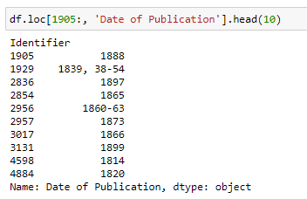
Hands-on Data Cleaning: Merapihkan Fields dalam Data
Satu kolom yang masuk akal untuk menerapkan nilai numerik adalah tanggal publikasi sehingga kita dapat melakukan perhitungan di awal:
Buku tertentu hanya memiliki satu tanggal publikasi. Oleh karena itu perlu dilakukan hal berikut:
Hilangkan tanggal lain dalam kurung siku, 1879[1878]
Konversi rentang tanggal ke “start date”, 1860-63; 1839, 38-54
Hilangkan tanggal yang tidak jelas dan gantikan dengan NaN NumPy, [1879?] -> NaN
Konversi string nan ke nilai NaN NumPy
df.loc[1905:, ‘Nama Field’]: digunakan untuk mengakses index mulai dari index 1905 dengan output hanya pada field tanggal publikasi
.head(10): function untuk menampilkan baris awal dataFrame dengan parameter hingga index ke 10 atau 10 baris data

Slide 19

Hands-on Data Cleaning: Merapihkan Fields dalam Data
Mensintesis pola-pola ini, manfaatkan ekspresi reguler (Regex) tunggal untuk mengekstrak tahun publikasi.
perintah \d mewakili sebarang digit dan {4} mengulangi aturan (rule) sebanyak empat kali. Kararakter ^ sesuai dengan awal string, dan tanda dalam kurung () menunjukkan capturing group yang memberikan sinyal ke Pandas bahwa akan dilakukan ekstraksi bagian Regex tersebut.

Slide 20
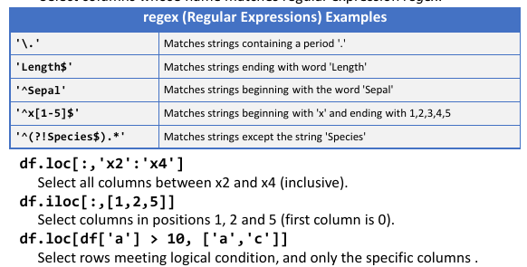
Hands-on Data Cleaning: Regex di Pandas

Slide 21
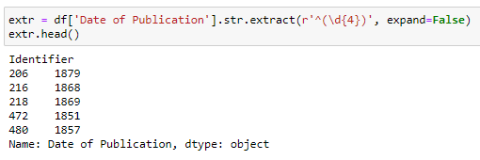
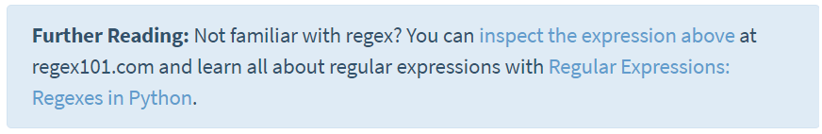
Hands-on Data Cleaning: Merapihkan Fields dalam Data
Coba jalankan regex di dataset
Mengekstrak data untuk setiap string subjek hasil tangkapan variabel regex dari kolom Date of Publication
expand=False: Jika Benar, kembalikan DataFrame dengan satu kolom per grup tangkapan. Jika Salah, kembalikan Seri/Indeks jika ada satu grup tangkapan atau DataFrame jika ada beberapa grup tangkapan.

Slide 22


Hands-on Data Cleaning: Merapihkan Fields dalam Data
Secara teknis, kolom tsb masih memiliki dtype = object, namun dengan mudah kita dapatkan versi numeriknya dengan perintah pd.to_numeric
Ini menghasilkan sekitar 1/10 nilai yang hilang, cost yang cukup kecil dampaknya untuk saat ini karena dapat melakukan perhitungan pada nilai valid yang tersisa:

Slide 23

Hands-on Data Cleaning: Membersihkan Kolom dengan Kombinasi metode str dengan NumPy
Slide sebelumnya dibahas penggunaan df['Date of Publication'].str. Atribut ini adalah cara akses cepat operasi string di Pandas yang menyerupai operasi pada native Python atau mengkompilasi regex seperti .split(), .replace(), dan .capitalize().
Utk membersihkan field Place of Publication, kombinasikan metode str di Panda dengan fungsi np.where di NumPy yang mirip dengan bentuk vektor dari makro IF() di Excell, dengan sintak berikut:

Slide 24
Hands-on Data Cleaning: Membersihkan Kolom dengan Kombinasi metode str dengan NumPy
condition mirip dengan objek array atau Boolean .then adalah nilai yang digunakan jika condition mengevaluasi menjadi True, dan else untuk mengevaluasi nilai selainnya.
.where membawa tiap elemen dalam objek digunakan untuk condition dan memeriksa elemen tertentu menjadi True dalam konteks kondisi dan mengembalikan ndarray terdiri dari then atau else, tergantung pada prakteknya.

Slide 25
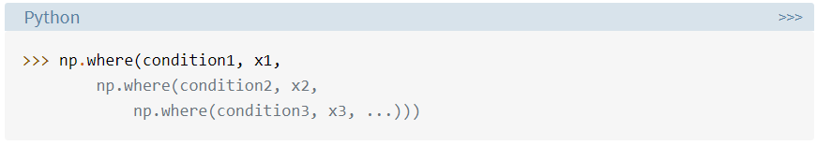
Hands-on Data Cleaning: Membersihkan Kolom dengan Kombinasi metode str dengan NumPy
Dapat juga dituliskan dalam bersarang (nested) menjadi pernyataan If-Then, memungkinkan menghitung nilai berbasiskan kondisi berganda:
Kemudian, dapat digunakan dua fungsi tsb untuk membersihkan field Place of Publication karena kolom tsb memiliki objek string. Berikut adalah isi dari kolom:

Slide 26
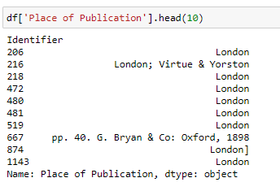
Hands-on Data Cleaning: Membersihkan Kolom dengan Kombinasi metode str dengan NumPy
Dilihat pada hasil di atas, field place of publication masih ada informasi yang tidak penting. Jika dilihat lebih teliti, kasus ini untuk beberapa baris yang place of publication -nya di “London” dan “Oxford”

Slide 27
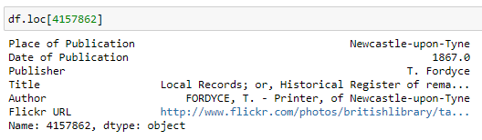
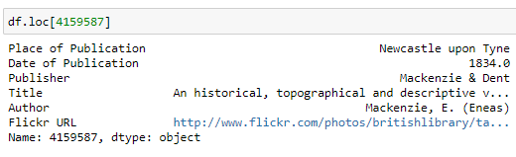
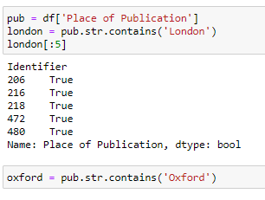
Hands-on Data Cleaning: Membersihkan Kolom dengan Kombinasi metode str dengan NumPy
Pada dua entri di samping, dua buku diterbitkan di tempat yang sama (newcastle upon tyne) namun salah satunya memilik tanda hubung (-)
Untuk membersihkan kolom ini dalam sekali jalan, gunakan str.contains() untuk mendapatkan Boolean mask.

Slide 28
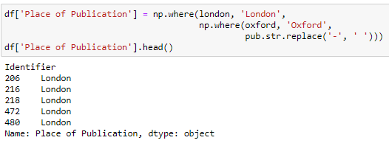
Hands-on Data Cleaning: Membersihkan Kolom dengan Kombinasi metode str dengan NumPy
Kombinasikan dengan np.where:
Di sini, fungsi np.where berbentuk struktur nested, dimana condition berbentuk Series dari Boolean dengan str.contains(). Metode contains() bekerja mirip dengan keyword in yang digunakan untuk mencari kejadian suatu entitas dalam kondisi pengulangan iterasi (atau substring dalam suatu string)

Slide 29
Hands-on Data Cleaning: Membersihkan Kolom dengan Kombinasi metode str dengan NumPy
Pergantian tanda hubung (hypen) dengan spasi dengan str.replace() dan re-assign ke kolom dalam DataFrame.
Walau pada kenyataan masih banyak dataset ini (kolom dan baris) yang “kotor” , namun dalam contoh di sini hanya dibahas pada dua kolom

Slide 30
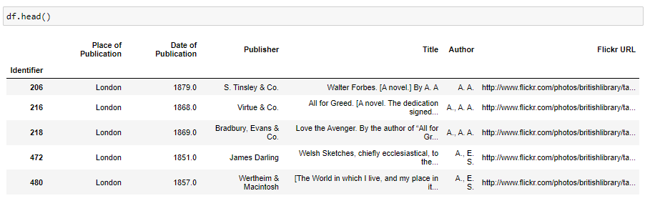
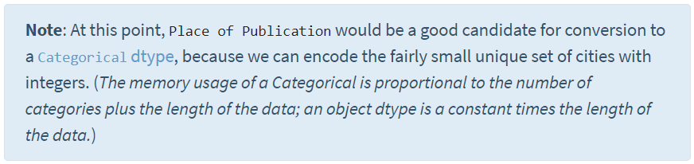
Hands-on Data Cleaning: Membersihkan Kolom dengan Kombinasi metode str dengan NumPy
Coba periksa kembali untuk lima entri pertama, hasilnya akan lebih rapih dan “bersih” dibandingkan dataset awal sebelum dilakukan cleaning data.

Slide 31
Hands-on Data Cleaning: Membersihkan Seluruh Dataset dengan Fungsi applymap
Pada situasi tertentu, data berantakan alias “kotor” tidak hanya berlaku di sebagian kolom atau baris (record) tapi menyebar ke banyak bagian dataset.
Cara berikut dapat diterapkan untuk semua cell atau elemen di DataFrame (dataset).
Metode .applymap() dapat diterapkan, dimana similar dengan fungsi built-in yaitu fungsi map().

Slide 32
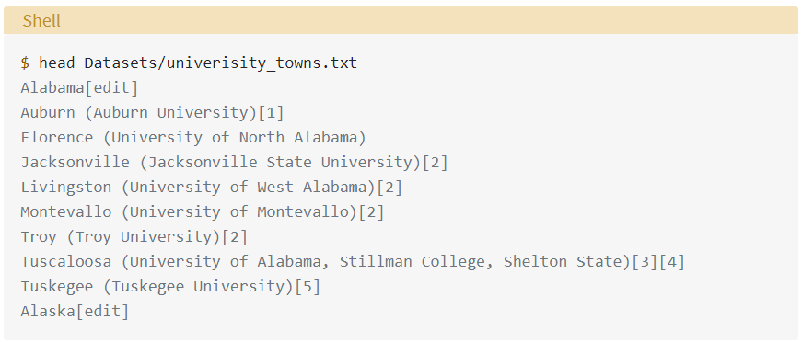
Hands-on Data Cleaning: Membersikan seluruh Dataset
Terapkan fungsi applymap() pada file “university_towns.txt”:
Dapat dilihat di atas, bahwa nama negara bagian(state) diikuti dengan kota asal universitas: StateA TownA1 TownA2 StateB TownB1 TownB2....
dan memiliki substring ”[edit]”
Perintah shell

Slide 33
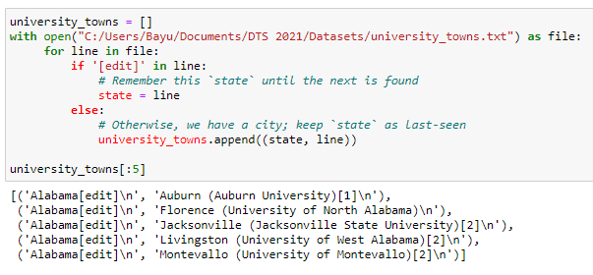
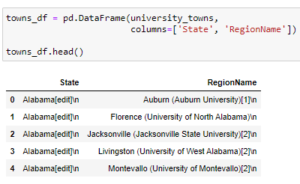
Hands-on Data Cleaning: Membersihkan seluruh Dataset
Kita dapat memanfaatkan pola ini dengan membuat list of (state, city) tuples dan wrapping daftar (list) dalam DataFrame.
Kita dapat membungkus (wrap) daftar ini dalam DataFrame dan mengatur kolom sebagai “State” and “RegionName”.
Pandas akan mengambil setiap elemen dalam daftar dan mengatur "State" ke nilai kiri dan “RegionName” ke nilai kanan.
Hasilnya adalah DataFrame sbb:

Slide 34
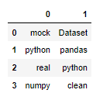
Hands-on Data Cleaning: Membersihkan seluruh Dataset
Pandas, mempermudah dalam pembersihan string dengan hanya membutuhkan nama state dan nama town dan dapat membuang lainnya. Selain dapat kembali menggunakan metode .str() di Pandas, dapat juga menggunakan applymap() untuk memetakan setiap elemen di DataFrame
Perhatikan kasus sederhana pada contoh DataFrame berikut:
Pada contoh di atas, setiap sel (“Mock”, “Dataset”, “Python”, “Real”, dll) adalah elemen. Oleh karena itu perintah applymap() akan menerapkan fungsi ke setiap elemen secara independen. Mari kita definisikan fungsi tsb:

Slide 35
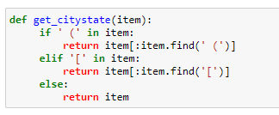

Hands-on Data Cleaning: Membersihkan seluruh Dataset
applymap() di Pandas hanya butuh satu parameter , yaitu fungsi yang diterapkan ke setiap elemen:
Pertama, definisikan fungsi Python yang mengambil setiap elemen dari DataFrame sebagai parameternya. Di dalam fungsi, pengecekan dilakukan utk menentukan apakah ada elemen atau tidak!
Fungsinya didefinisikan berikut:

Slide 36
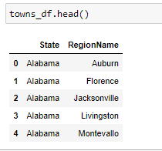
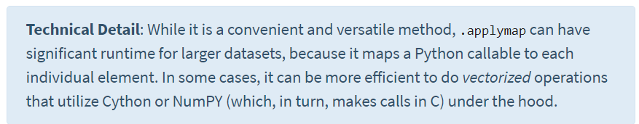
Hands-on Data Cleaning: Membersihkan data dengan applymap()
Tergantung pada pengecekan, nilai dikembalikan berdasarkan fungsi.
Lalu, fungsi applymap() dipanggil pada objek yg ada. Sehingga kita dapatkan DataFrame yang relatif lebih rapih

Slide 37
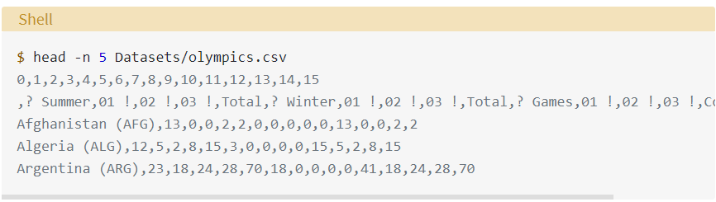
Hands-on Data Cleaning: Mengganti Nama Kolom
Seringkali dalam dataset yang dimiliki ada nama kolom yang suli utk dipahami atau informasi yang tidak penting dalam beberapa baris awal/akhir, misal definisi istilah atau footnotes.
Oleh karena itu dapat dilakukan penggantian nama dan melewatkan beberapa baris sehingga bisa dilakukan analisis informasi dari baris yang benar atau dapat dipahami.
Kita akan lakukan utk lima baris awal dataset “olympic.csv”:

Slide 38
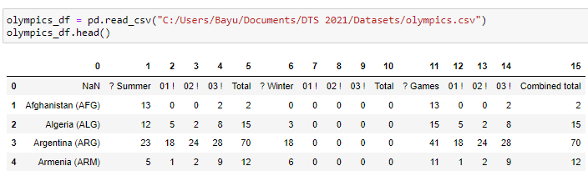
Hands-on Data Cleaning: Mengganti Nama Kolom
Kemudian, baca dalam DataFrame di Pandas:
Hasilnya berantakan! Kolom adalah bentuk string integer indeks 0. Baris yang harusnya sebegai header pada olympics_df.iloc[0]. Hal ini terjadi karena file CSV mulai dengan 0, 1, 2, ...., 15.
Dan, jika kita ke sumber dataset ini, akan terlihat NaN yang ada harusnya berisikan “Country” dan “Summer” maksudnya adala”Summer Games” dan “01!” harusnya adalah “Gold” , dll.

Slide 39
Hands-on Data Cleaning: Mengganti Nama Kolom
Oleh karena itu, hal berikut yang perlu dilakukan:
Melewatkan (skip) satu baris dan atur header sebagai baris pertama (indeks-0)
Mengganti Nama Kolom
Melewatkan baris dan atur header dapat dilakukan pada saat membaca file CSV dengan mempassing beberapa parameter ke fungsi read_csv().
Fungsi read_csv() memerlukan banyak parameter opsional, namun utk kasus ini hanya diperlukan satu (header) yang dihilangkan pada baris ke-0, dengan hasil sbb:

Slide 40
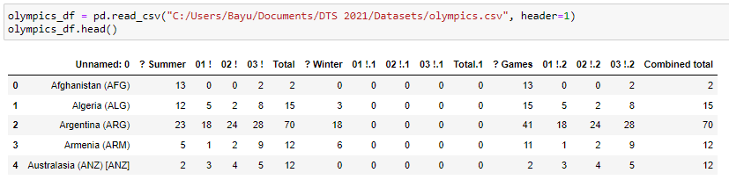
Hands-on Data Cleaning: Mengganti Nama Kolom
Hasil fungsi read_csv() dan menghilangkan satu baris (header)
Sekarang, yang tampak di samping adalah sekumpulan baris yang benar sebagai header dan semua baris yang tidak dibutuhkan telah dihilangkan.
Pandas telah merubah nama kolom yang mengandung nama “countries” dari NaN menjadi Unnamed:0

Slide 41
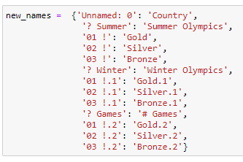
Hands-on Data Cleaning: Mengganti Nama Kolom
Utk mengganti nama kolom, digunakan metode rename() DataFrame yg memungkinkan memberi label pada axis berdasarkan pemetaan (dalam kasus ini yaitu dict)
Mulai dengan mendefinisikan suatu kamus yang memetakan nama kolom saat ini sebagi kunci ke yang lebih dapat digunakan”

Slide 42

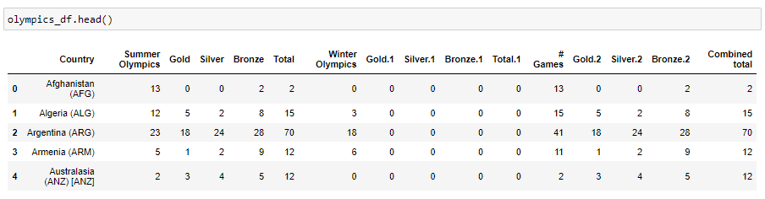
Hands-on Data Cleaning: Mengganti Nama Kolom
Kemudian, panggil fungsi rename() pada objek dimaksud:
Atur inplace menjadi True, dengan hasil sbb:

Slide 43
Referensi
Jiawei Han and Micheline Kamber, Data Mining: Concepts and Techniques Third Edition, Elsevier, 2012
Ian H. Witten, Frank Eibe, Mark A. Hall, Data mining: Practical Machine Learning Tools and Techniques 3rd Edition, Elsevier, 2011
Markus Hofmann and Ralf Klinkenberg, RapidMiner: Data Mining Use Cases and Business Analytics Applications, CRC Press Taylor & Francis Group, 2014
Daniel T. Larose, Discovering Knowledge in Data: an Introduction to Data Mining, John Wiley & Sons, 2005
Ethem Alpaydin, Introduction to Machine Learning, 3rd ed., MIT Press, 2014
Materi “Thematic Academy: AI dan DS untuk Dosen dan Instruktur”, 2021.

Slide 44


Kesimpulan
TERIMA KASIH

